Slide 1

管理测试用例

Slide 2
01
测试用例编写依据
目录
Contents
02
测试用例开发原则
03
如何写好测试用例
04
测试用例执行
02
测试用例维护

Slide 3
学习目标
【学习目标】
² 掌握测试用例的构成要素和书写格式
² 熟悉测试的设计方法
² 熟悉测试用例的执行过程和维护方法

Slide 4
01
测试用例编写依据

Slide 5
测试用例编写依据
一般说来，测试需求就是为了达到测试目标，项目中需要测试什么。测试过程中所有活动都可以追溯到测试需求。制定测试计划时，需要明确以下基本要素：明确测试需求（测试的目标内容）；测试方法；测试的进度安排；明确测试的环境是什么。其他因素：测试中需要的技能、工具以及相应的专业背景知识，测试中可能遇到的风险等。测试需求是测试计划的基础与重点。测试方案、用例、内容都要以测试需求为基础。
测试用例的编写应该覆盖所有的测试需求，而测试需求是由软件需求转换而来，因此所有测试用例的执行结果最终都会追溯到软件需求，因此测试用例的编写依据主要是软件需求。此外，还应遵守相关的编写规则、规范等。

Slide 6


测试用例开发原则
依据原则
全面原则
测试用例编写的主要依据为项目提供的需求说明书和相关技术规范文档；
测试不仅仅针对系统功能特性进行测试，对系统的其他质量特性也进行全面的测试与评估。
全覆盖原则
规范原则
对于需求说明书和相关技术规范中要求的主要功能点进行全覆盖测试，要求所有功能均能正常实现；
所有测试案例的编写要求规范，对于所有被测的功能点，应用程序均应该按照需求说明书和相关技术规范中的给定形式，在规定的边界值范围内使用相应的工具、资源和数据执行其功能；

Slide 7
03
如何写好测试用例
要解决繁而复杂的测试问题，成为一名合格的测试工程师，测试用例（Test case）此时就发挥了它的重要作用。

Slide 8

如何写好测试用例
一个测试用例的完整与否决定了工程师在整个测试过程中是否可以有效顺利的完成任务，而能够创建一个高质量的测试用例也是我们每个测试人员的职责，由此，创建测试用例也成了测试员进入上任岗位之后的必修课。
那么如何来建立一个完整健全的测试用例呢？这就需要有一个严格的程序与规范，下面就如何写好测试用例来做一下关键字段逐一说明。

Slide 9
如何写好测试用例
例如： 涉及到具体功能的：Camera_ Color Mode；Camera_ Capture Mode. 涉及到某个选项的：Camera_ Size of picture；Camera_ Mark and unmark image 涉及到显示，路径：Camera_ Display of images；Camera_ Access to the Camera. 涉及到菜单列表的：Camera_ Contextual menu after picture taken。
1
标题
标题应以一句话来概括，主要写的是测试方向。模块名称使用全拼显示，第一个字母应该大写。

Slide 10

如何写好测试用例
2.摘要
创建好标题后，摘要就需要对测试用例的标题展开描述，一般两到三句，主要描述测试用例需要验证软件的某个功能、选项、显示等问题，或是在不正当操作后软件不会发生异常现象。如果是协议方面的测试用例，则需写明验证的功能点。

Slide 11
如何写好测试用例
3.步骤
对测试用例操作步骤的具体描述，也是重点需要关注的地方，请尽量详尽。
此栏大致可以分为四个部分：
（1）前提条件（Pre-Condition）需注明在执行此条CASE前，需要做哪些前期准备。
（2）描述（Description）测试用例的测试步骤，需要在此详细描述，并以1.2.3.4.5.6….步分别写明。
注意：
a. 测试步骤的颗粒度以模块的功能点为依据，能适应到其他类似项目。
b. 有些测试用例会分成很多的类型，比如基本测试用例（Basic Case),权限测试用例（Limitation Case），交互测试用例（Interaction Case）,压力测试用例（ intensive test case）等。
非必要项
必要项

Slide 12
如何写好测试用例
例如：
步骤：
①Launch Contacts, Click "Set up my profile", add name, number, photo , email, and other feld.
②Call/Send in/out the number in my profile.
③Share my profile via BT/Email/MMS/Gmail…
④Set ringtone for my profile.
⑤Delete my profile .
预期结果:
①Can edit my profile information correctly.
②The call is normal.
③Share my profile successfully.
④The ringtone is the set one.
⑤Can delete my profile.
4
预期结果
写完步骤, 接下来就要叙述一下软件正确的行为应该是怎样的，也就是期望结果。这里同样需要用1.2.3.4.5.6…步分别写。

Slide 13
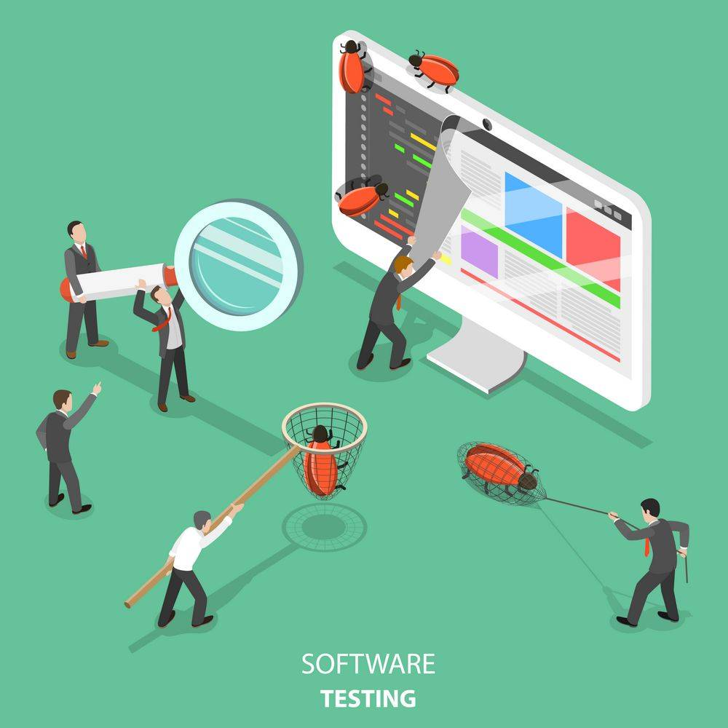
如何写好测试用例
5.执行方式
执行方式有两方式，Manual代表此条测试用例需要工程师手动来操作执行，大多数的测试用例选择此项；Automated代表此测试用例是通过自动化来实现的，也就是通过一些脚本让手机自己来RUN，而工程师只负责去查看一下结果是通过（PASS）了还是失败（FAIL）了。

Slide 14

点击添加相关标题文字
6.测试重要等级
High
01
测试用例重要级为最高，如果出问题，是必发现的或是一旦发现会严重影响用户体验的，一般是验证软件基本功能的测试用例；
02
Medium
测试用例比较重要，经过一些操作后很容易发现的问题，多为交互，极限的测试用例；
Low
03
不容易发现的问题，在一般正常操作下用户很少关注，是不会造成很大的问题的测试用例。

Slide 15
03
测试用例执行

Slide 16
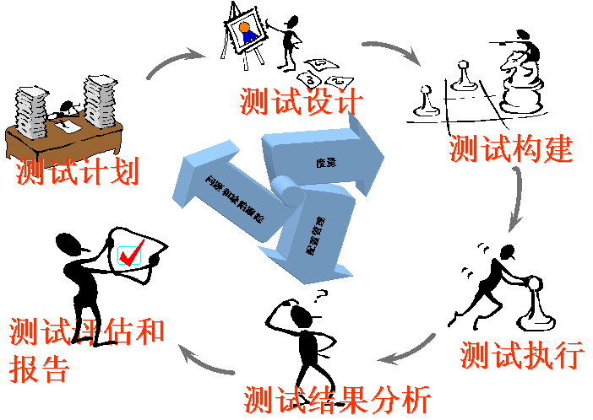
测试用例执行
测试用例执行
测试用例对测试需求的覆盖
测试用例执行结果分析
关键词
关键词
关键词
关键词
关键词
关键词

Slide 17
测试用例执行
1.测试用例对测试需求的覆盖
测试需求来源于软件需求，与软件需求的关系是一对一，或者是多对一。好的测试用例集应该覆盖全部的测试需求。以系统功能举例说来，测试用例包括功能点和业务流程。对于功能点，设计的测试用例需要覆盖全部需求中的功能点，除了正常情况的测试用例，还应设计异常情况的测试用例，且异常情况测试用例占整个测试用例集的20%~30%。同样的，业务流程的测试用例也包含正常流程和异常流程。
关键词
关键词
关键词
关键词
关键词
关键词

Slide 18
测试用例执行
2.测试用例执行结果分析
测试用例执行结果可以从覆盖率、执行率、通过率等几个方面进行分析和考察。测试用例覆盖率是指测试用例覆盖的功能与测试需求功能的比值；测试用例执行率是指已执行的测试用例数与测试用例总数的比值；测试用例通过率是指成功执行的测试用例数与测试用例总数的比值。
测试用例的覆盖率需要达到100%；测试用例执行率是衡量测试效率的因素，一般说来，在测试完成时测试用例的执行率也需要达到100%；测试用例通过率是衡量用例本身设计质量和被测软件质量的因素。
关键词
关键词
关键词
关键词
关键词
关键词

Slide 19
04
测试用例维护

Slide 20
测试用例变更的原因
测试用例遗漏。
软件需求变更。
1
2
3
4
测试需求的遗漏 和误解。
软件发布后，用户反馈的缺陷。

Slide 21
测试用例维护原则
及时删除过时的测试用例
及时删除冗余的测试用例
增加新的测试用例
改进测试用例
总之，测试用例的维护是一个长期的过程，也是一个不断改进和完善的过程。 测试用例管理是软件测试过程中的重要内容，测试用例的好坏对软件测试质量有着重要的影响。

Slide 22
感
谢
聆
听
THANKS
BUSENESS ACTIVITY PLANNING

